Slide 1
SQL语句编写常考题

Slide 2
考点聚焦
SQL 语句以考察各种常用连接为重点
内连接(INNER JOIN)：两个表都存在匹配时，才会返回匹配行
外连接(LEFT/RIGHT JOIN):返回一个表的行，即使另一个没有匹配
全连接(FULL JOIN): 只要某一个表存在匹配就返回

Slide 3
内连接
INNER JOIN
将左表和右表能够关联起来的数据连接后返回
类似于求两个表的“交集”
select * from A inner join B on a.id=b.id;

Slide 4
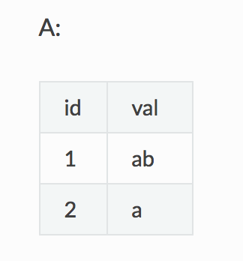
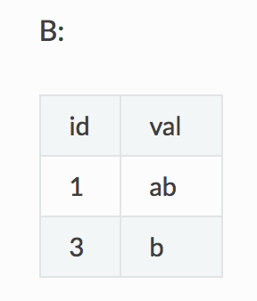
示例表
用 A，B 这两个表作为示例

Slide 5
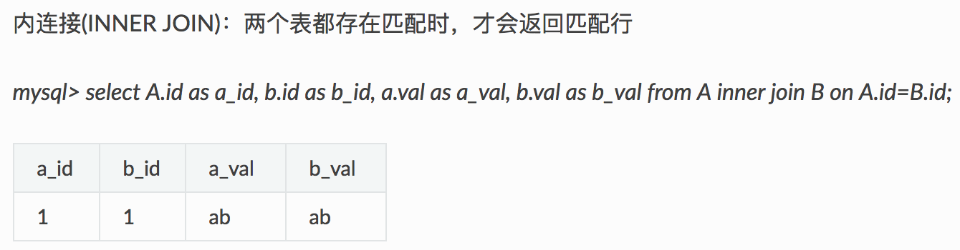
内连接结果

Slide 6
外连接
外连接包含左连接和右连接
左连接返回左表中所有记录，即使右表中没有匹配的记录
右连接返回右表中所有记录，即使左表中没有匹配的记录
没有匹配的字段会设置成 NULL

Slide 7
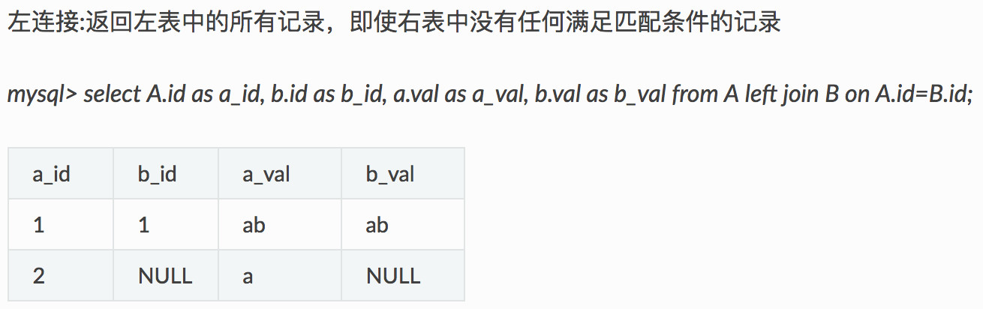
左连接结果

Slide 8
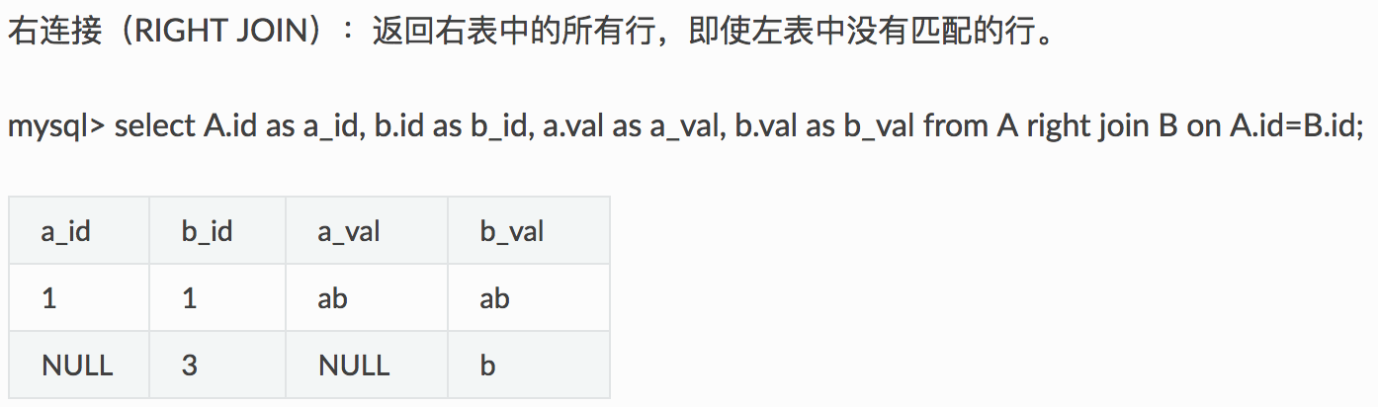
右连接结果

Slide 9
全连接
FULL OUTER JOIN
只要某一个表存在匹配，就返回行
类似于求两个表的“并集”
但是 Mysql不支持，可以用 left join、union、right join联合使用模拟

Slide 10
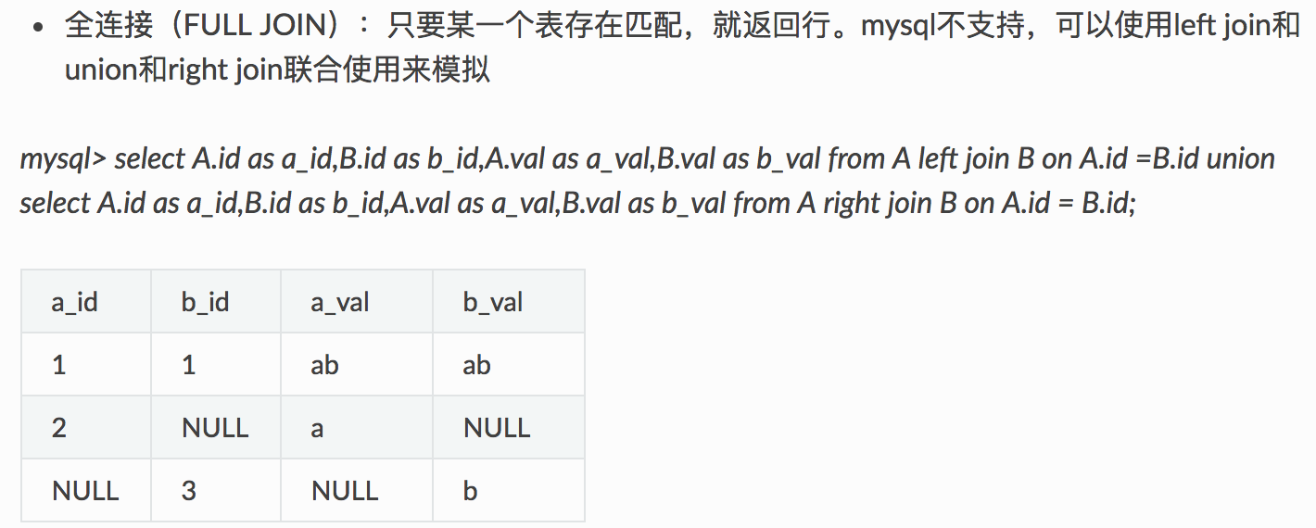
全连接结果

